Slide 1
「仲間増やしゲーム」
～これまでの取り組みから今後へ～
ボーイスカウト日本連盟
理事 社会連携・広報委員長 磯 山 友 幸
20180602版：本資料は随時更新されます。最新版は日本連盟の社会連携広報部にお気軽にお問合せ下さい。無料配布中。

Slide 2
減少の原因は「少子化」ではない
2000年前後に何があったのか？

Slide 3
家族の形の変化に合わせた活動の変化が必要だった？
働くお母さんのニーズを捉えて来なかった？

Slide 4

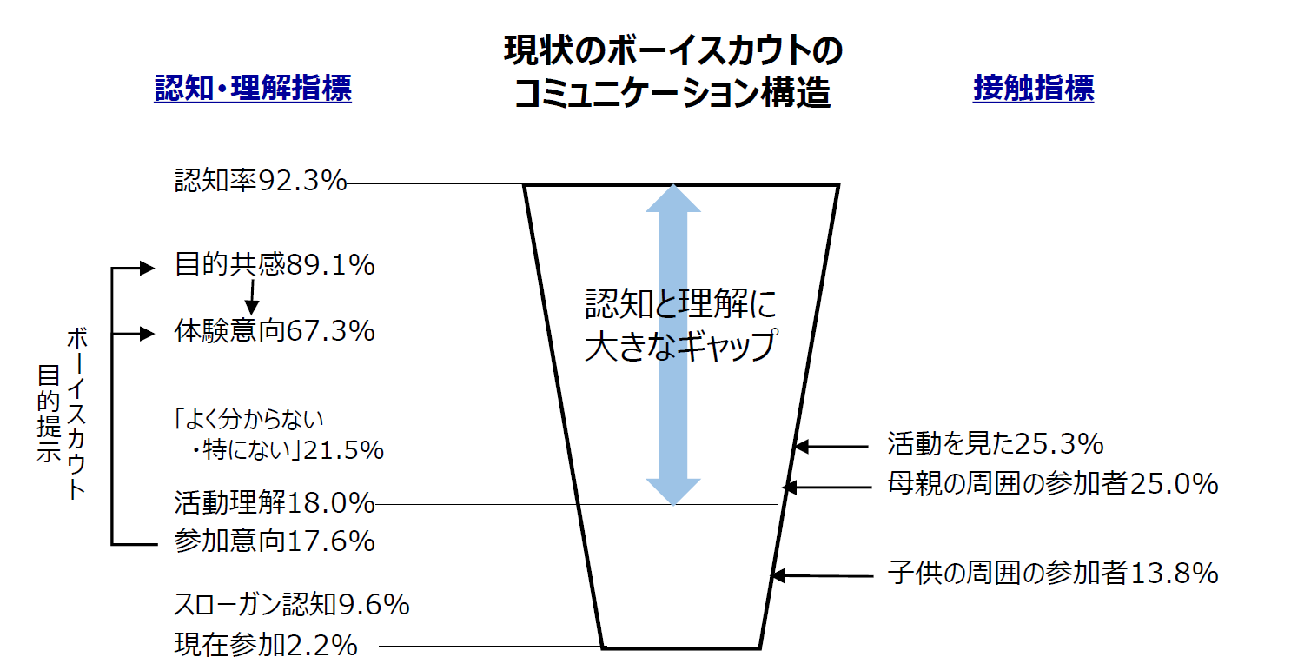
プロの分析① アサツーディ・ケイ

Slide 5
現状分析と対策（まとめ１）
◇存在は知っているが内容は知らない
「なぞの集団」「怪しい集団」
◇存在を知ってもらう 露出が少ない
→制服を目にする 新しい制服はカッコイイ
→活動を目にする ボーイスカウトと分かるように活動する
◇内容を知ってもらう マスの広告は効かない
→ターゲットはとくにカブ・ビーバーのお母さん世代
口コミ、紹介、パンフレット、ポスター ＋ＳＮＳ
→武器10万人の加盟員＝情報拡散（口コミ、ＳＮＳ、動画）
→理解してもらうには「体験」してもらうのが一番
→興味を持ったら＝調べやすいホームページ
（日本連盟ＨＰは入口。各団サイトの充実）

Slide 6
現状分析と対策（まとめ２）
◇社会とつながる 企業や自治体、学校などに直接アプローチ
→企業にボーイスカウトの活動を知ってもらう
→企業のＣＳＲ活動などと協働する
→企業に財政的、物的支援をお願いする
⇩
ＰＲ戦略の抜本的な見直し
≪新・広報戦略 10本の矢≫
「背水の陣」「最初で最後の大勝負」

Slide 7
新・広報戦略「10本の矢」～仲間増やしゲーム～
ゲーム① イメージを統一して徹底的に発信しよう
ゲーム② きっかけになるＰＲ動画をできるだけ拡散しよう
ゲーム③ ＰＲムービーを作ってコンテストに応募しよう
ゲーム④ 関心持った人たちをリクルートサイトに呼び込もう
ゲーム⑤ 団の情報をＨＰで発信しよう
ゲーム⑥ 多くの人にスカウティングを体験してもらおう
ゲーム⑦ 入隊したビーバー・カブのお母さんの声を聞こう
ゲーム⑧ ローバーを社会に売り込もう
ゲーム⑨ かつての仲間を呼び戻そう
ゲーム⑩ みんなで「ＰＲドリームチーム」に参加しよう

Slide 8


【ゲーム１】イメージを統一して徹底的に発信しよう
☆スカウトカラーは何色でしょう？
「スカウトグリーン」を徹底的に使おう
Back to the Origin （原点に立ち返る）
→かっこいい制服 スカウトハット 着て歩くのが宣伝
→シンプルなサイン 三指
→シンプルな標語 そなえよつねに
→歴史あるエール 弥栄
☆コミュニケーション・ロゴ （ＨＰからダウンロード可能）
誰でも、いつでも、何にでも
自由に使える 世界ブランド：使い方に制約が多い

Slide 9




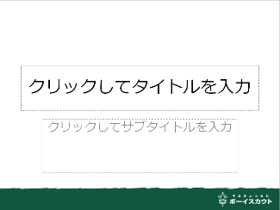




日本連盟ＨＰからダウンロード、みんなで使おう！
コミュニケーションロゴ
ガイドライン
携帯待ち受け画面
れ
レターフット
パワーポイント
パソコンの壁紙
名刺

Slide 10

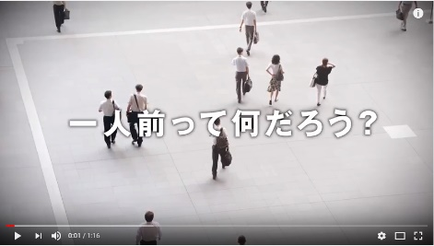
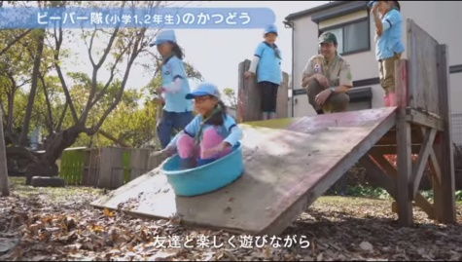
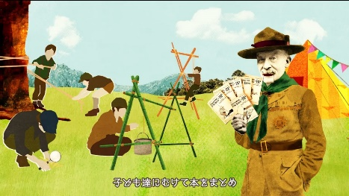
＜総計＞ ８６６，１０８回 以上再生

Slide 11
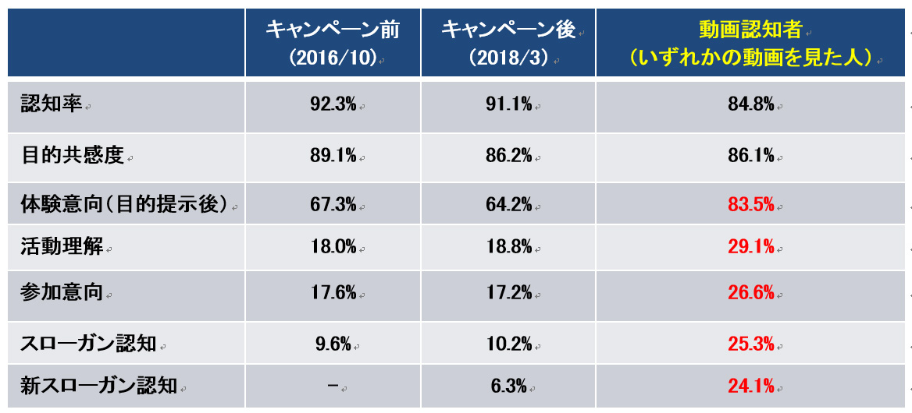

Slide 12
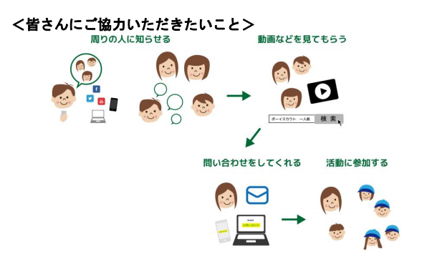
みんなの拡散が「第一歩」

Slide 13


【ゲーム６】多くの人にスカウティングを体験してもらおう
体験してもらう「場」としてのイベント
★人を集めるのではなく、集まっている所でイベント
イオンとの連携によるイオンモールの活用
ユニクロとの連携による店舗の活用
☆地域のイベントへの参加、地域の企業との連携
★そのための素材の提供など支援

Slide 14
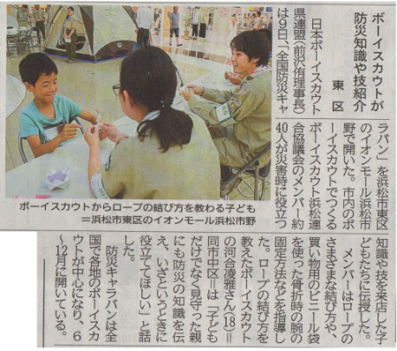
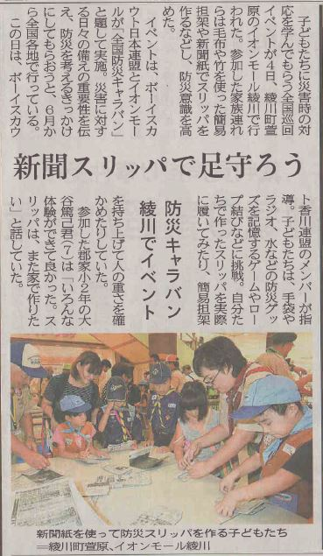
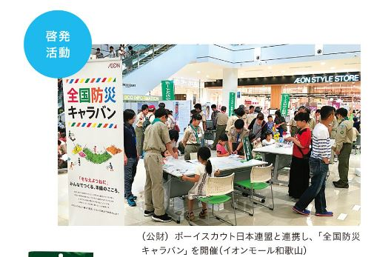

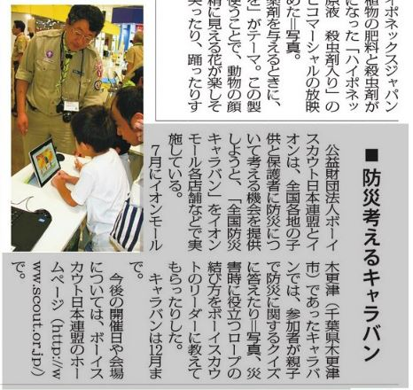
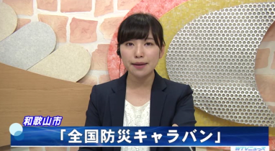
イベントならメディアが報じる
イオンの広報誌
静岡新聞 7/10
四国新聞 9/5
テレビ和歌山6/12
毎日新聞（全国） 8/1

Slide 15
【ゲーム７】入隊したビーバー・カブのお母さんの声を聞こう
加盟員保護者「意識調査」
★ＡＤＫによる加盟員の保護者（主としてお母さん）にウェブ調査
★ターゲットはカブ・ビーバーのお母さん
★なぜスカウトを入れたか
★何に期待して入れたか
★実際に入れた結果、どこに満足しているか
★改善して欲しい点は何か など、
★「スカウティング」誌など分析結果を公表
★ 団支援・組織拡充委員会などと協働
★団支援・組織拡充委員会 「母親世代タスクチーム」と連携

Slide 16
「仲間増やし」は難しくない！
☆まずは毎年新しく入るスカウトを
10000人に戻そう
↓
2000団あるので１団最低５人
現状は、4人なので
1人増やすだけ！
☆「永遠のスカウト」を実行しよう
本領発揮はボーイ・ベンチャー
出入りの自由度を高める
「いつでも戻って来いよ」
☆大学ローバーを各県連１つ新設

Slide 17
広報活動の目指すこと
改めて
新しい仲間を増やす！

Slide 18
発信しよう
「ボーイスカウト」
ご協力お願いいたします
本気の
社会連携・広報委員会

